Slide 1
UBND HUYỆN AN DƯƠNG
TRƯỜNG MẦM NON QUỐC TUẤN
THÔNG BÁO TUYỂN SINH NĂM HỌC
2024 - 2025

Slide 2

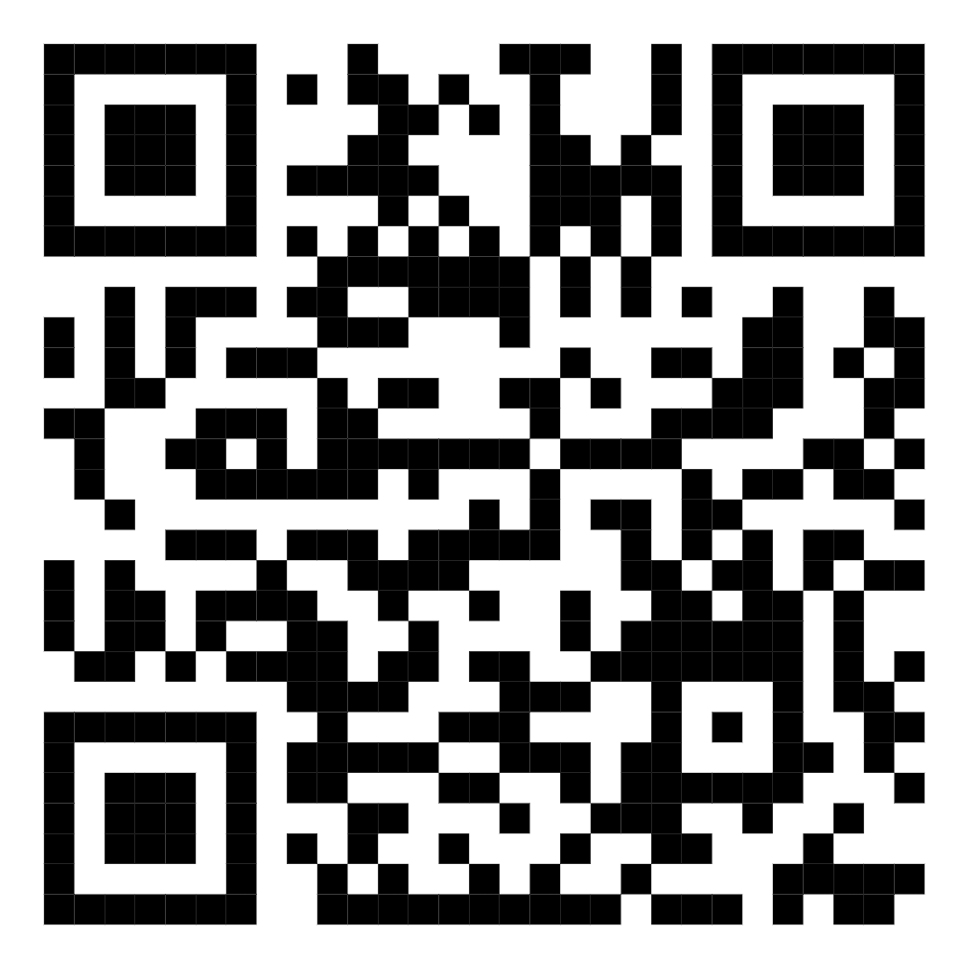
Thực hiện công văn số 132/UBND-GD&ĐT ngày 27/5/2024 của UNBD huyện An Dương về kế hoạch tuyển sinh vào lớp đầu cấp năm học 2024-2025. Trường mầm non Quốc Tuấn thông báo về kế hoạch tuyển sinh năm học 2024 -2025 như sau: 1. Đối tượng tuyển sinh: - Trẻ sinh năm 2019, 2020, 2021, 2022 2. Chỉ tiêu tuyển sinh: 123 - Nhà trẻ: 77 cháu - Mấu giáo 3 tuổi: 25 cháu - Mấu giáo 4 tuổi: 6 cháu - Mấu giáo 5 tuổi: 15 cháu 3. Hồ sơ tuyển sinh gồm: - Đơn xin học - Giấy khai sinh bản trích lục hoặc bản photo công chứng - Giấy xác nhận cư trú (Đối với trẻ không có hộ khẩu tại Hải Phòng) 4. Địa điểm tuyển sinh: - Phòng hành chính- Khu trung tâm Kiều Hạ- Trường mầm non Quốc Tuấn- Huyện An Dương- TP.Hải Phòng.
5. HÌNH THỨC TUYỂN SINH:
(Tuyên sinh trực tuyến và tuyển sinh trực tiếp)
TUYỂN SINH TRỰC TUYẾN
THỬ NGHIỆM:
Từ 10/6 đến 24/6/2024
Địa chỉ: https://tuyensinhdaucap.haiphong.edu.vn/.
TUYỂN SINH TRỰC TUYẾN
CHÍNH THỨC:
- Từ 03/7 đến 22/7/2024
Địa chỉ: https://tuyensinhdaucap.haiphong.edu.vn/.
Hoặc đăng ký nhập bằng mã QR:
TUYỂN SINH TRỰC TIẾP:
- Từ ngày 22/7/2024 đến ngày 27/7/2024
BGH trường mầm non Quốc Tuấn
trân trọng thông báo!
HIỆU TRƯỞNG
(Đã ký)

